Slide 1


Slide 2

CITACIÓN HONORABLE CONCEJO MUNICIPAL
JUNIO 18 DE 2024
DIRECCIÓN ADMINISTRATIVA Y COMERCIAL
ING. JAVIER FRANCISCO RODRÍGUEZ BELLO

Slide 3
Presente informe final de la ejecución física y presupuestal de cada una de las metas del Plan de Desarrollo “Cajicá tejiendo futuro unidos con toda seguridad” a cargo de su dependencia.
Mesa directiva y Partido Cambio Radical

Slide 4
METAS PLAN DE DESARROLLO
INFORMACIÓN GENERAL DE LA META
LÍNEA ESTRATEGICA | N° META | META DE PRODUCTO | INDICADOR AJUSTADO | LÍNEA BASE | META CUATRIENIO
N° 1. Línea Estratégica Cajicá Tejiendo Futuro con Toda Seguridad | 102 | Servicio de apoyo financiero para subsidios al consumo en los servicios públicos domiciliarios de acueducto, alcantarillado y aseo. | Recursos entregados en subsidios al consumo | 4 | 4
INFORMACIÓN GENERAL DE LA META
EJECUCIÓN ACUMULADA (%) | OBSERVACIONES GENERALES
100% | Mediante la suscripción de convenios interadministrativos celebrados entre la Alcaldía de Cajicá y Empresa de Servicios Públicos de Cajicá S.A. ESP, se recibieron subsidios que fueron asignados a los suscriptores de estratos 1, 2 y 3 del municipio, en virtud de la Resolución CRA 151 de 2001 art. 1.2.1.1 modificado por Resolución CRA 271 de 2003 art. 1 y demás resoluciones de la Comisión de Regulación de Agua Potable y Saneamiento Básico que están compiladas en la resolución CRA 943 de 2021.
Fuente: Proceso planeación estratégica EPC

Slide 5
Presente informe detallado de la contratación elevada en la presente vigencia desde su dirección.
Partido Nueva Fuerza Democrática

Slide 6
CONTRATACIÓN DIRECCIÓN ADMINISTRATIVA Y COMERCIAL
MES VIGENCIA 2024 | PRESTACIÓN DE SERVICIOS | SUMINISTRO | MANTENIMIENTO | ARRENDAMIENTO | SEGUROS | ORDEN DE COMPRA
ENERO | 12 | 1 | 0 | 0 | 0 | 3
FEBRERO | 7 | 1 | 1 | 1 | 1 | 2
MARZO | 3 | 4 | 1 | 0 | 0 | 3
ABRIL | 4 | 4 | 1 | 0 | 0 | 0
MAYO | 6 | 0 | 1 | 0 | 0 | 2
TOTAL | 32 | 10 | 4 | 1 | 1 | 10
Fuente: Proceso de gestión contractual EPC con corte mayo 31 de 2024

Slide 7
Presente informe detallado y estadístico de los PQRS.
Partido Nueva Fuerza Democrática

Slide 8
Fuente: Proceso de ventanilla única y atención al usuario

Slide 9
Fuente: Proceso de ventanilla única y atención al usuario

Slide 10
Fuente: Proceso de ventanilla única y atención al usuario

Slide 11
Presente informe detallado del plan de medios de la entidad.
Partido Nueva Fuerza Democrática

Slide 12





PLAN DE MEDIOS EPC
1.Objetivo
2. Público Objetivo
3. Diseño de Estrategia de Comunicación
4. Canales y medios de comunicación
5. Tiempo de Ejecución
6. Medición de resultados
Objetivo
Aumentar la visibilidad y mejorar la percepción de la Empresa de Servicios Públicos de Cajicá, informando a la comunidad sobre sus servicios, programas, proyectos y beneficios, promoviendo una comunicación efectiva y transparente.
Público Objetivo
Suscriptores
Funcionarios, contratistas y proveedores
Residentes del municipio
Entes de control
Empresas e instituciones locales
Autoridades locales y regionales
Medios de comunicación locales
Comunidad en general
Estrategias de Comunicación
Comunicación digital
Atención personalizada
Relaciones públicas
Publicidad tradicional
Plataformas internas
Eventos públicos municipales
Fuente: Prensa

Slide 13
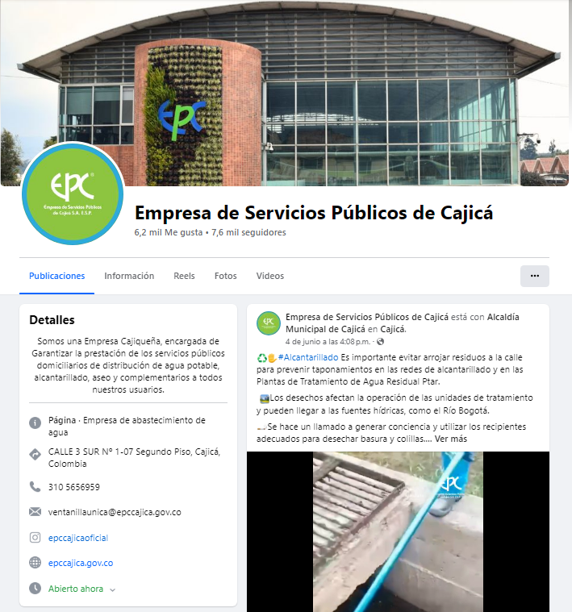
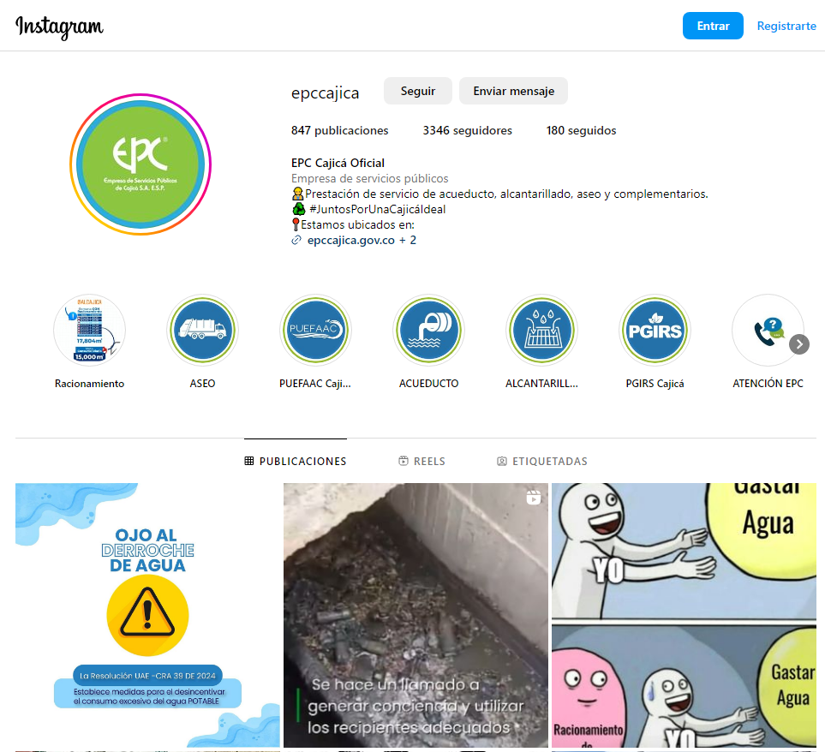









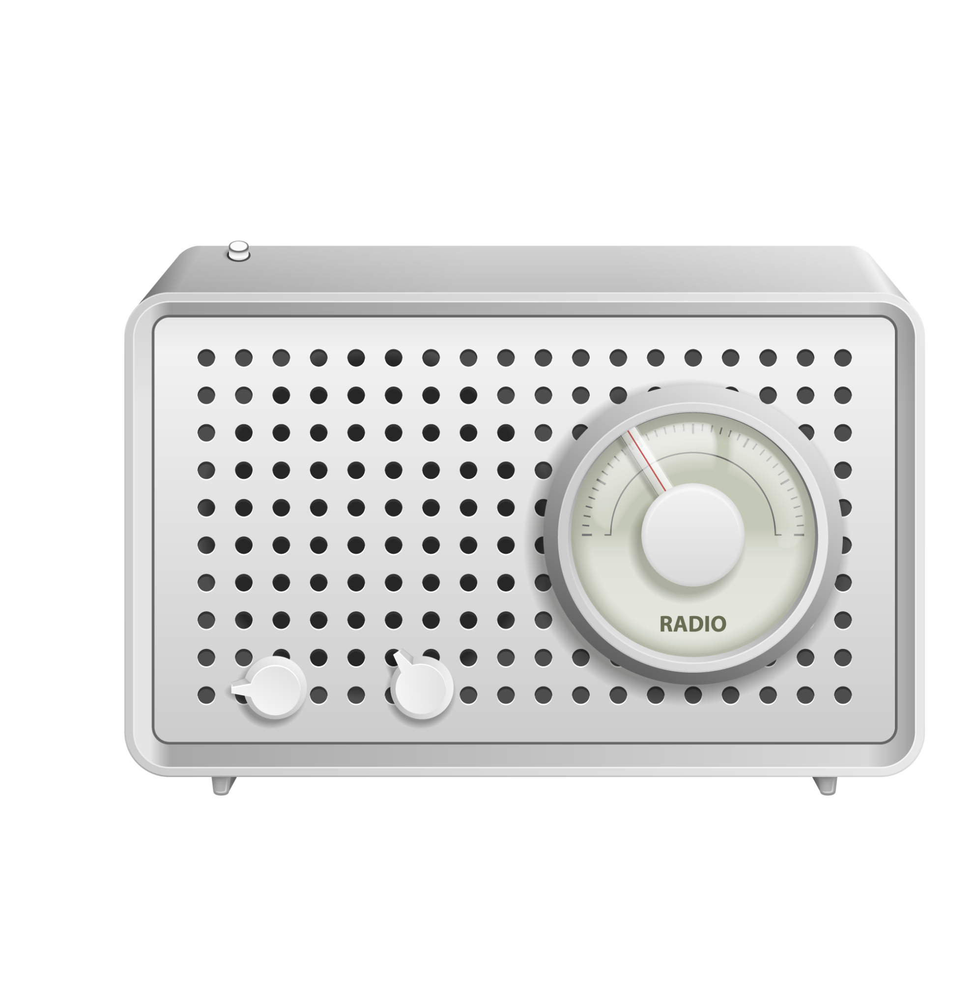

Canales de comunicación
PLAN DE MEDIOS EPC
v
Medios de comunicación
Fuente: Prensa

Slide 14
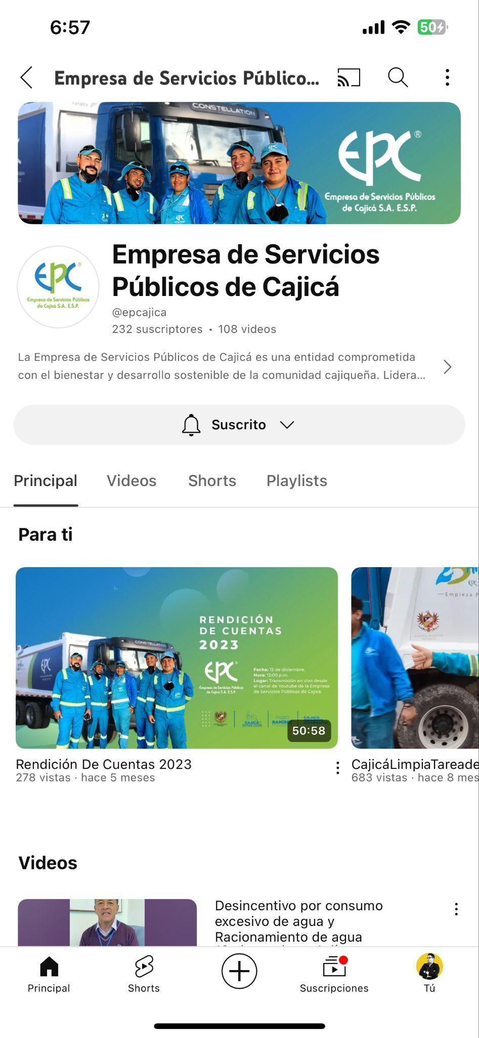
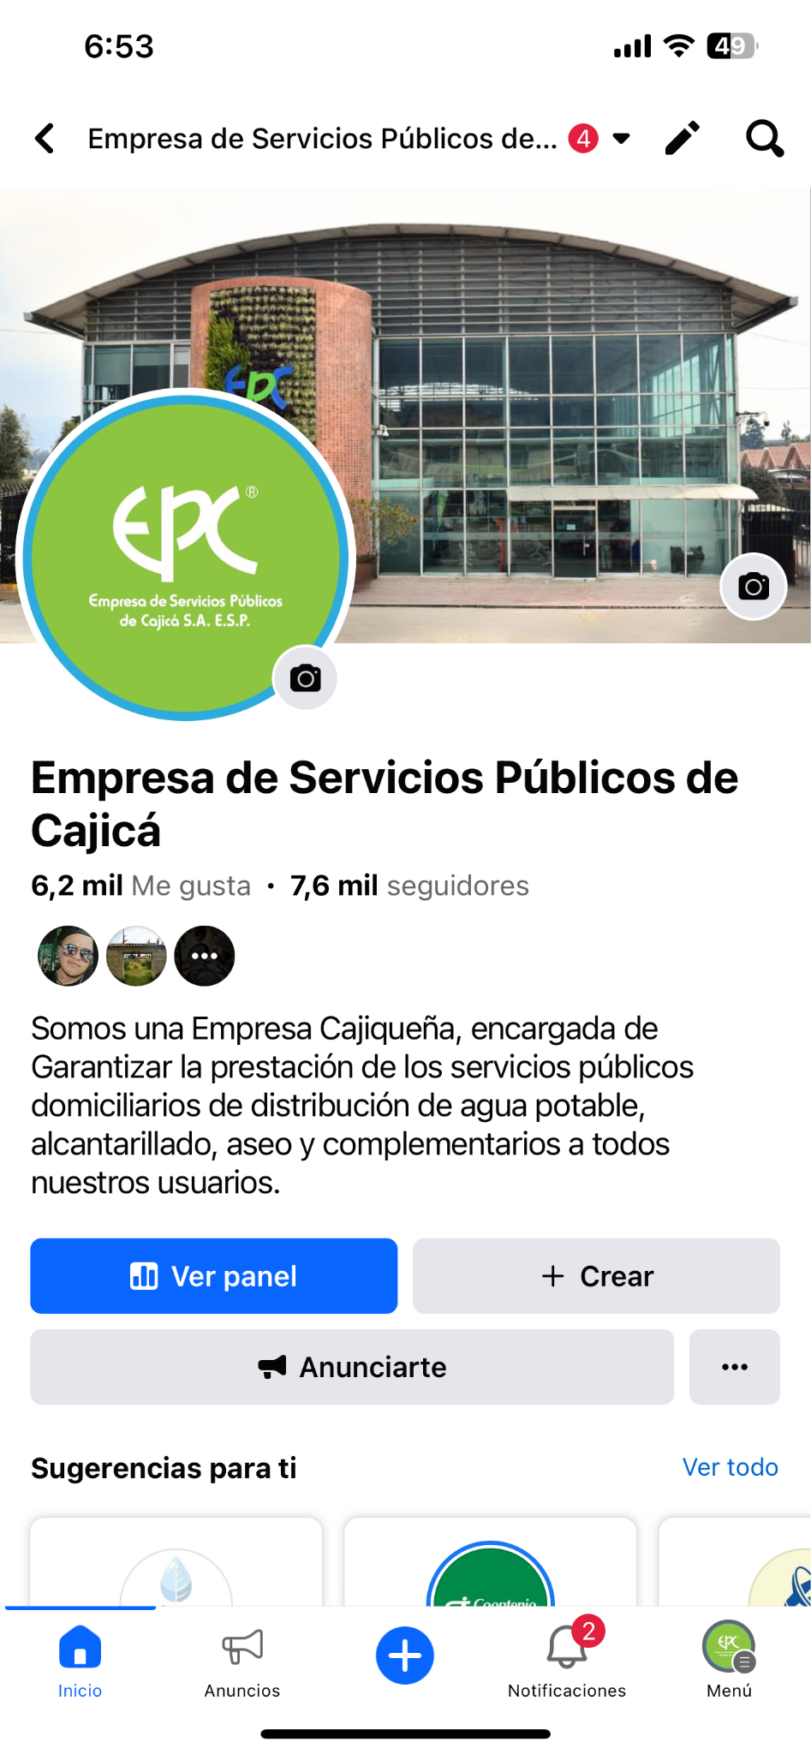
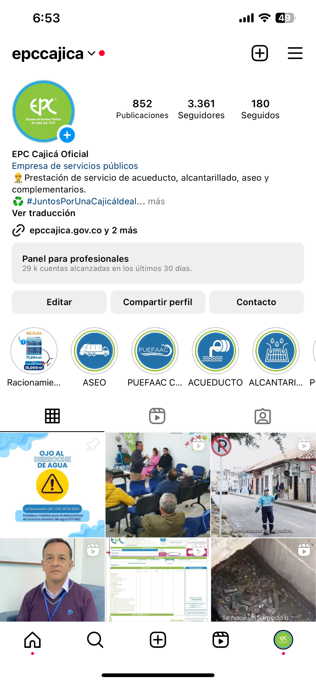
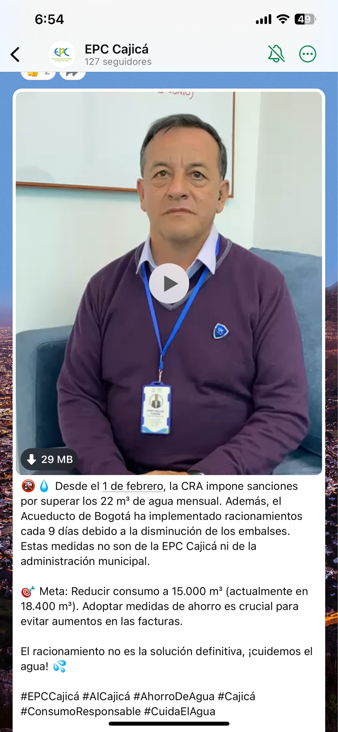
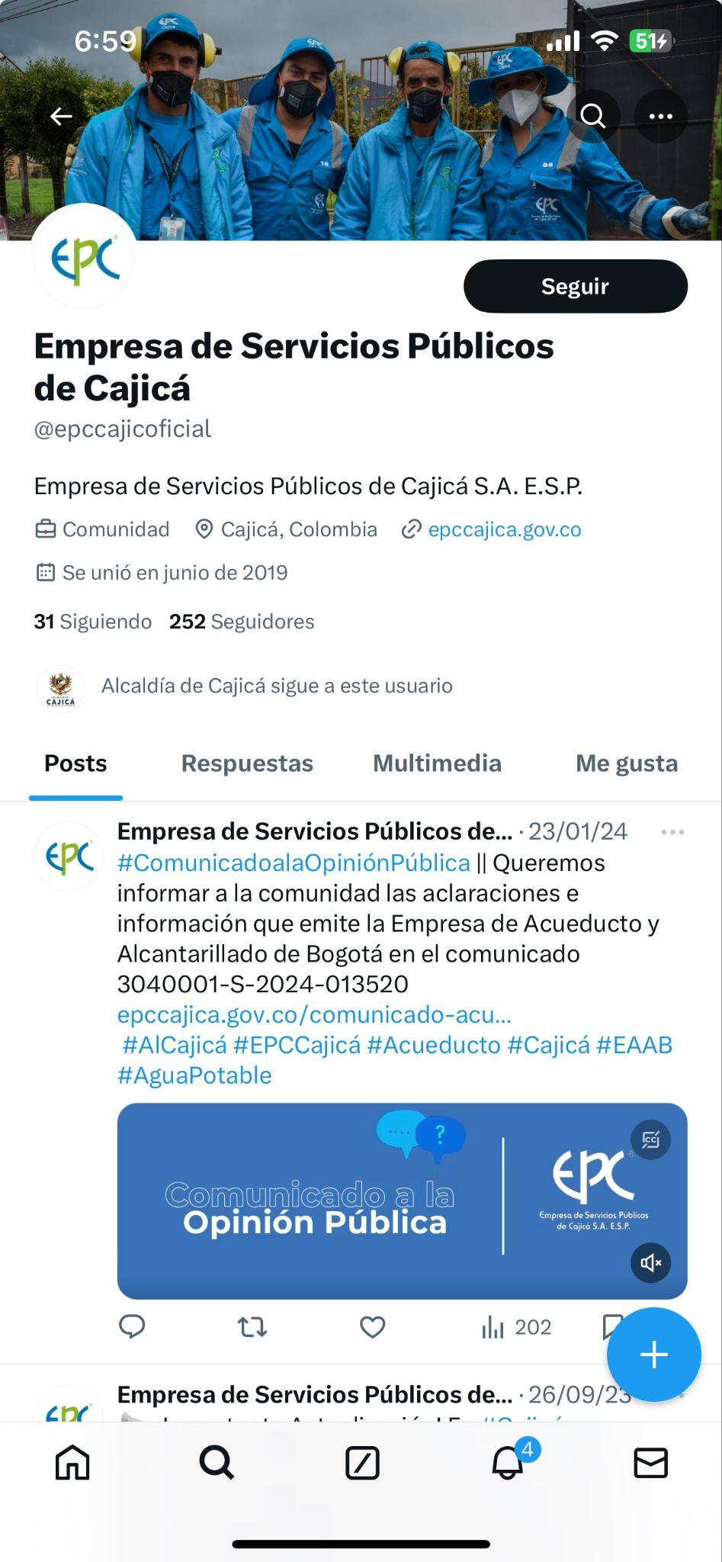
TIEMPO DE EJECUCIÓN
NÚMERO DE SEGUIDORES PRINCIPALES REDES SOCIALES EPC
Red Social | Enero | Febrero | Marzo | Abril | Mayo | Junio - 4
Facebook | 6.742 | 7.032 | 7.257 | 7.386 | 7.539 | 7.666
Instagram | 1.975 | 2.345 | 2.699 | 2.998 | 3.154 | 3.346
WhatsApp | 10 | 20 | 25 | 30 | 38 | 123
Fuente: Prensa

Slide 15
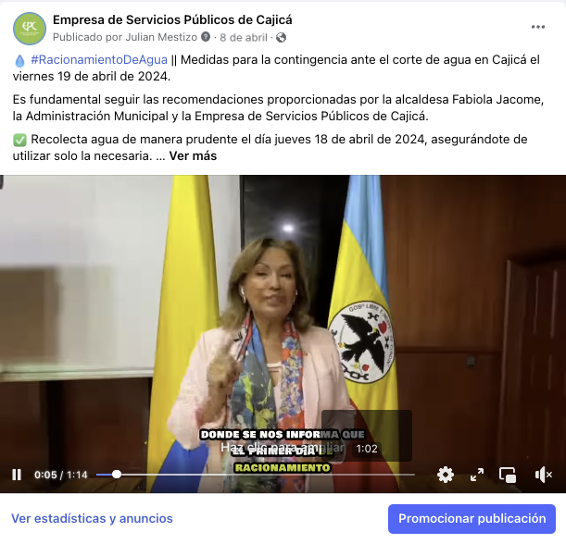
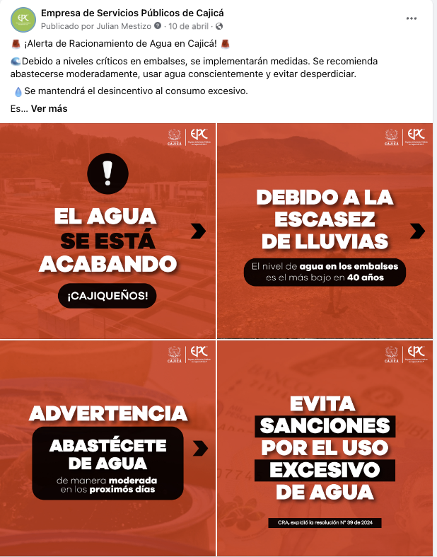




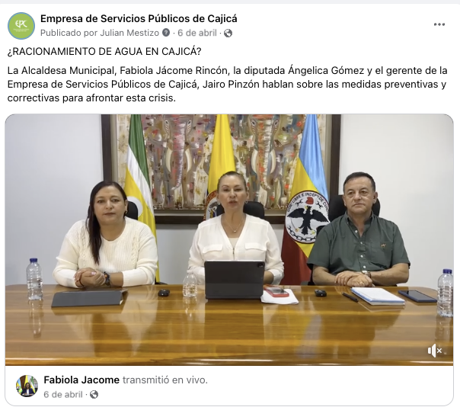
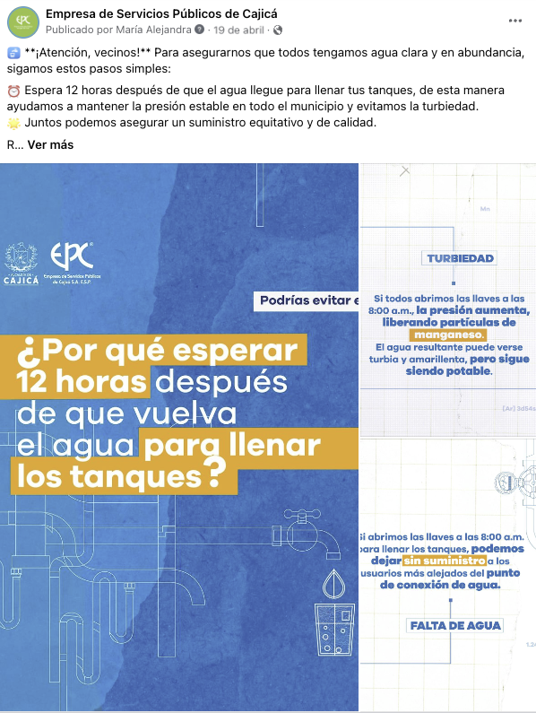
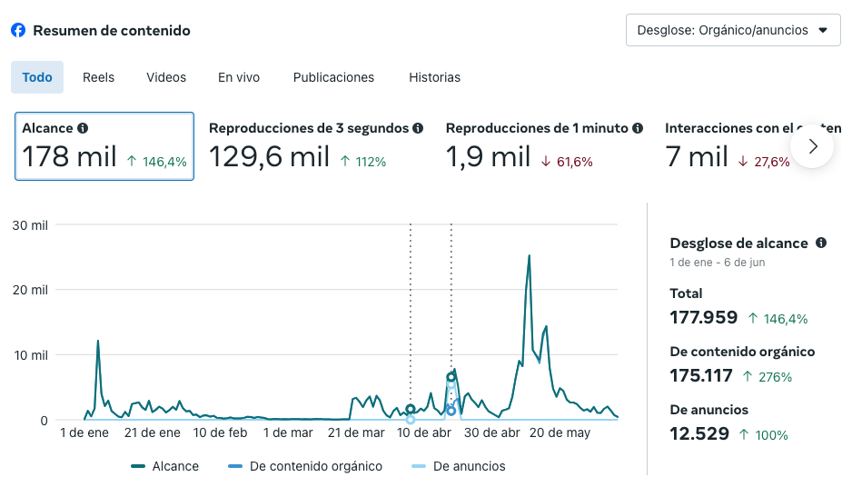
MEDICIÓN DE RESULTADOS
MÉTRICAS FACEBOOK - 1 SEMESTRE 2024
Incremento de Alcance: 146,4% con respecto al primer semestre del 2023
178.000
Personas impactadas
7.666
Seguidores corte 4 de junio
Incremento de Interacciones 30,6% con respecto al primer semestre del 2023
Fuente: Prensa

Slide 16


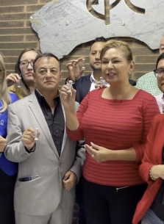

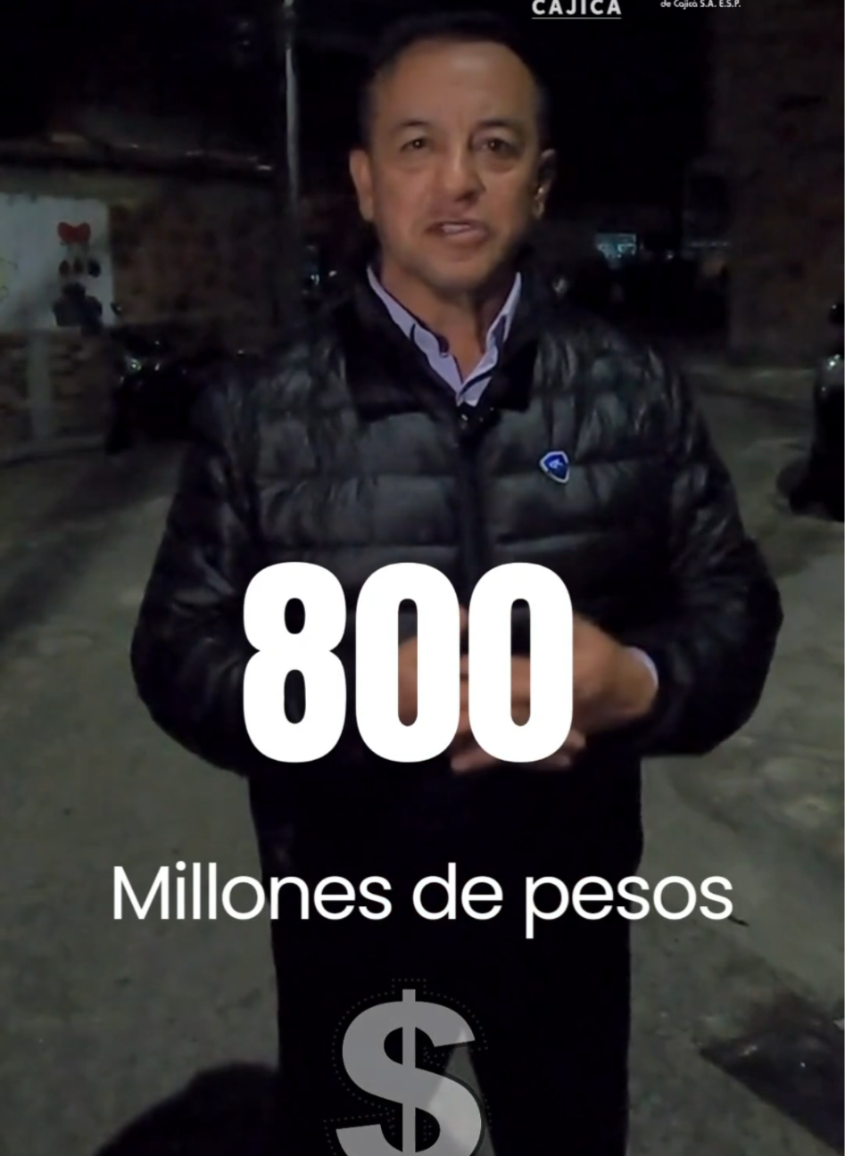
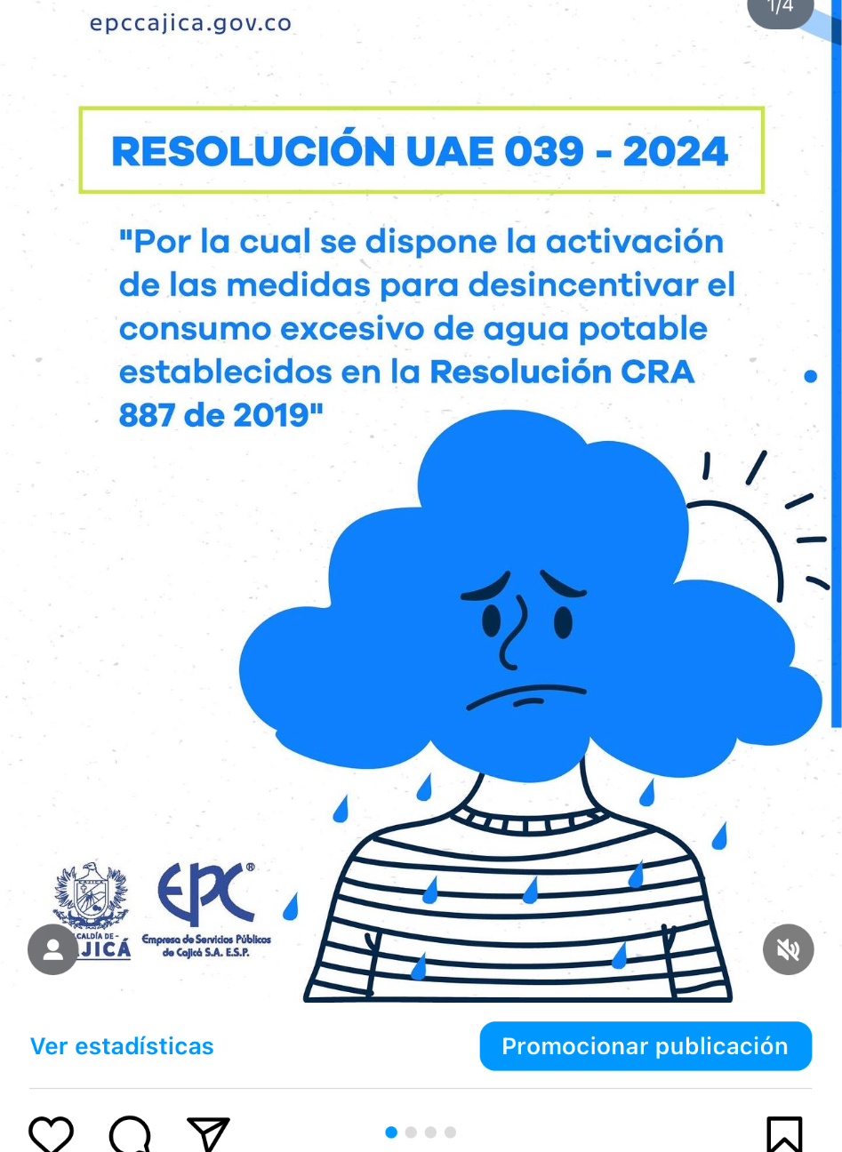


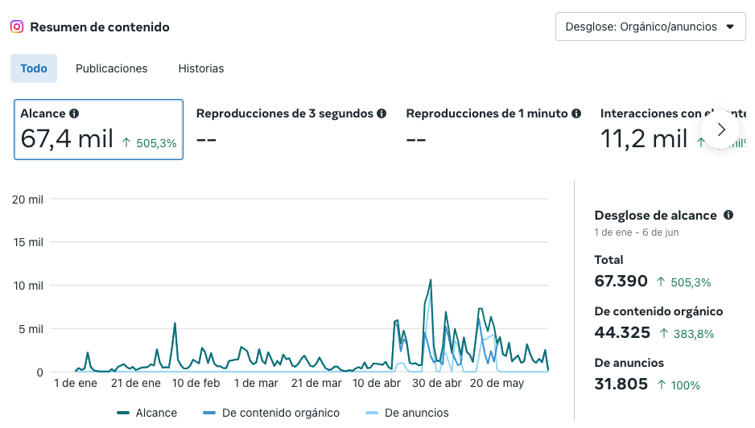
MEDICIÓN DE RESULTADOS
MÉTRICAS INSTAGRAM - 1 SEMESTRE 2024
Incremento de Alcance: 505,3% con respecto al primer semestre del 2023
67.400
personas impactadas
3.346
Seguidores
Incremento de Publicaciones e interacciones : 29% con respecto al primer semestre del 2023
Fuente: Prensa

Slide 17
Presente informe detallado del plan de acción del PDM vigencia 2024.
Partido Nueva Fuerza Democrática

Slide 18
PLAN DE ACCIÓN METAS PLAN DE DESARROLLO
INFORMACIÓN GENERAL DE LA META
LÍNEA ESTRATEGICA | N° META | META DE PRODUCTO | INDICADOR AJUSTADO | LÍNEA BASE | META CUATRIENIO
N° 1. Línea Estratégica Cajicá Tejiendo Futuro con Toda Seguridad | 102 | Servicio de apoyo financiero para subsidios al consumo en los servicios públicos domiciliarios de acueducto, alcantarillado y aseo. | Recursos entregados en subsidios al consumo | 4 | 4
INFORMACIÓN GENERAL DE LA META
EJECUCIÓN ACUMULADA (%) | OBSERVACIONES GENERALES
100% | Mediante la suscripción de convenios interadministrativos celebrados entre la Alcaldía de Cajicá y Empresa de Servicios Públicos de Cajicá S.A. ESP, se recibieron subsidios que fueron asignados a los suscriptores de estratos 1, 2 y 3 del municipio, en virtud de la Resolución CRA 151 de 2001 art. 1.2.1.1 modificado por Resolución CRA 271 de 2003 art. 1 y demás resoluciones de la Comisión de Regulación de Agua Potable y Saneamiento Básico que están compiladas en la resolución CRA 943 de 2021.
Fuente: Proceso planeación estratégica EPC

Slide 19
Presente cuadro de la contratación suscrita durante la vigencia 2024, donde indique número de contrato, objeto, fecha de inicio, fecha terminación, valor, supervisor y estado actual.
Concejal Claudia Graciano del Partido MIRA

Slide 20
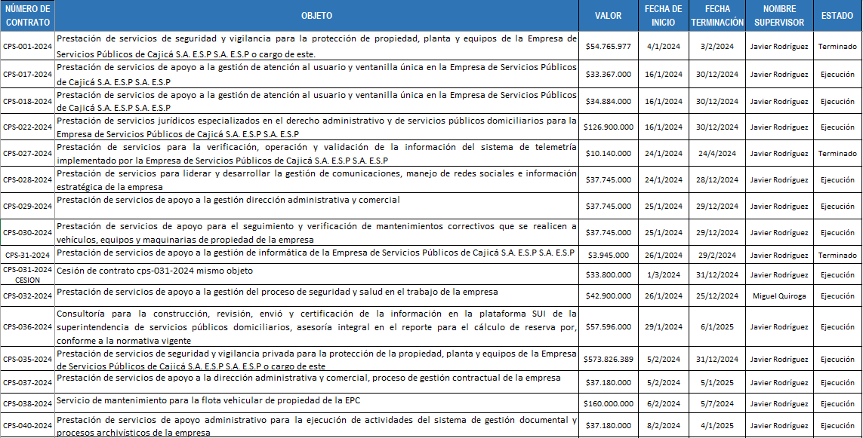
CONTRATACIÓN DIRECCIÓN ADMINISTRATIVA Y COMERCIAL
Fuente: Proceso de gestión contractual EPC con corte mayo 31 de 2024

Slide 21
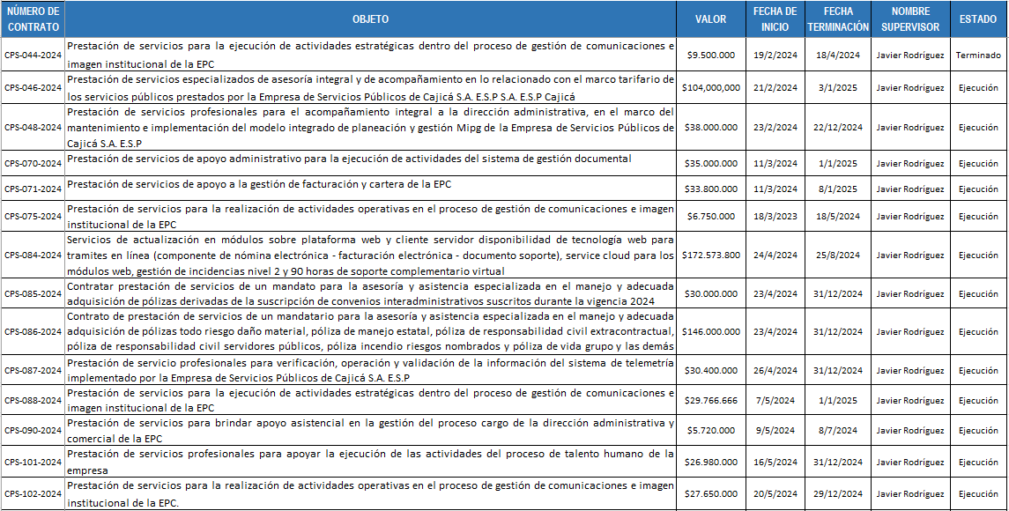
CONTRATACIÓN DIRECCIÓN ADMINISTRATIVA Y COMERCIAL
Fuente: Proceso de gestión contractual EPC con corte mayo 31 de 2024

Slide 22
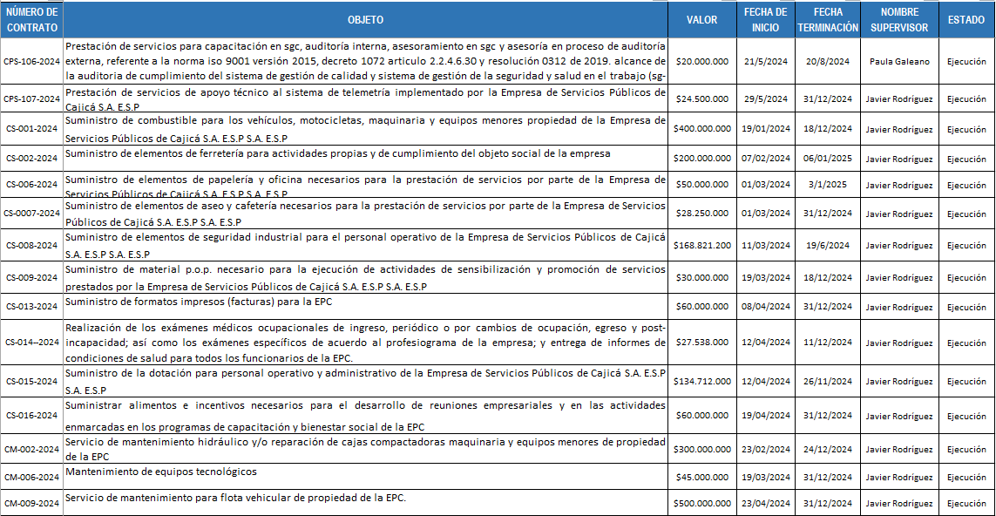
CONTRATACIÓN DIRECCIÓN ADMINISTRATIVA Y COMERCIAL
Fuente: Proceso de gestión contractual EPC con corte mayo 31 de 2024

Slide 23
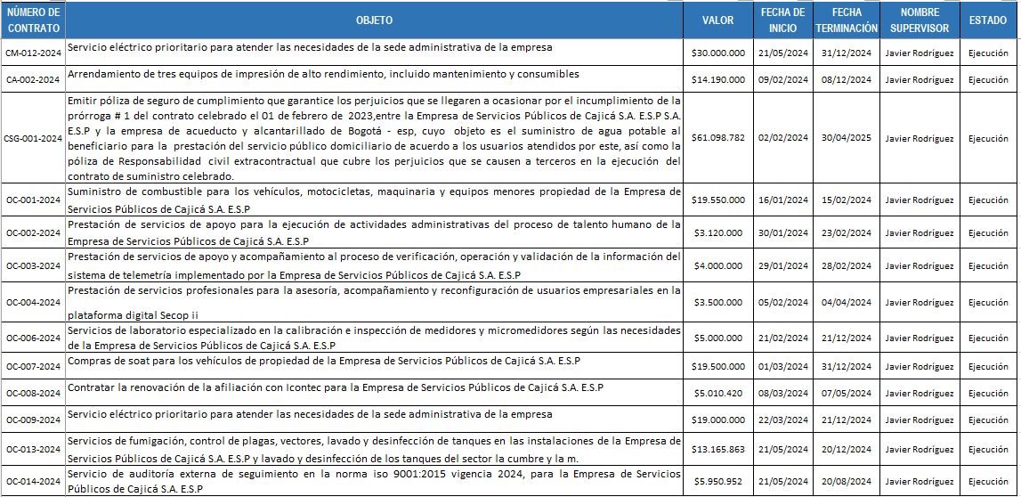
CONTRATACIÓN DIRECCIÓN ADMINISTRATIVA Y COMERCIAL
Fuente: Proceso de gestión contractual EPC con corte mayo 31 de 2024

Slide 24
¿Qué acciones ha adelantado la Empresa respecto al contrato de suministro de agua potable con la empresa de acueducto y alcantarillado de Bogotá con relación al tiempo de ejecución?
Concejal Claudia Graciano del Partido MIRA

Slide 25
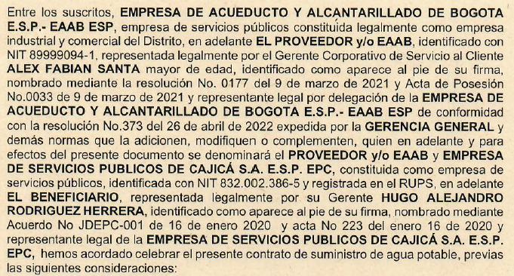
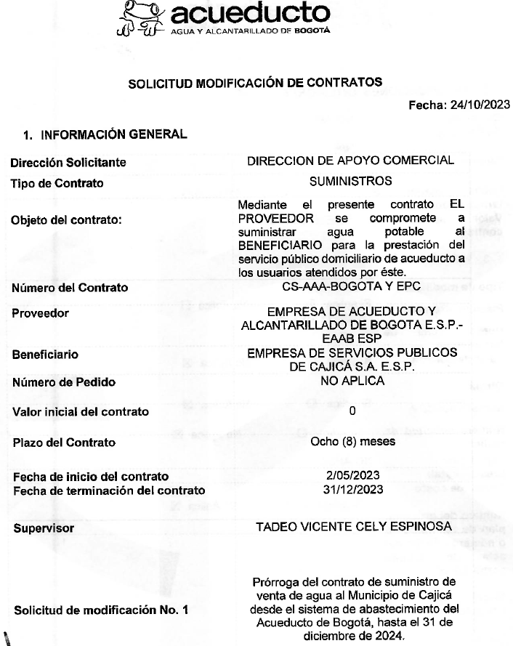

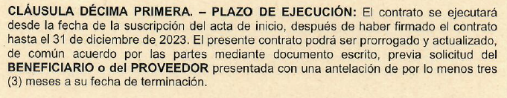

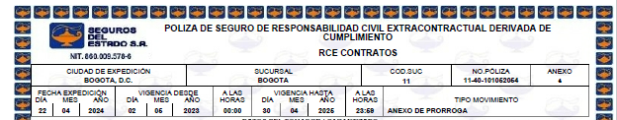
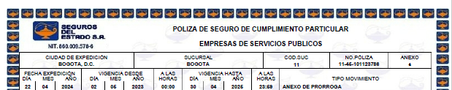

CONTRATO DE SUMINISTRO DE AGUA POTABLE CON AAA BOGOTÁ
Fuente: Proceso de gestión contractual

Slide 26
Mencione si la Entidad cuenta con personal idóneo y calificado para la atención a las personas en condición de discapacidad y/o adultos mayores.
Indique las estrategias establecidas para tal fin.
Concejal Claudia Graciano del Partido MIRA

Slide 27
PERSONAL Y ESTRATEGIAS PARA LA ATENCIÓN A PERSONAS EN CONDICIÓN DE DISCAPACIDAD Y/O ADULTOS MAYORES.
Curso Interprete de Lenguaje de señas
Curso virtual a personas con Discapacidad
Curso Lenguaje Claro
Digiturno
Carta Trato Digno
Manual de Servicio al Ciudadano
Política de servicio al ciudadano
Adecuación Instalaciones locativas
Fuente: Gestión de atención al usuario y gestión de talento humano

Slide 28
Presente un consolidado de los PQRS recepcionados en la vigencias 2024 donde indique área cargo y el asunto de la petición.
Concejal Claudia Graciano del Partido MIRA

Slide 29
CONSOLIDADO DE LOS PQRS RECEPCIONADOS
ÁREA | RESPONSABLE | DETALLE DE CAUSAL (TIPO DE RECLAMACIÓN Y/O PETICIÓN) | SUBTOTAL | TOTAL
DIRECCIÓN ADMINISTRATIVA Y COMERCIAL | Javier Rodríguez | Inconformidad con el consumo | 495 | 1754
 |  | Reconexión | 256
 |  | Geofonía | 116
 |  | Fuga | 35
 |  | Solicitudes de servicio | 799
 |  | Solicitudes de Información | 23
 |  | Comunicaciones | 30
DIRECCIÓN TÉCNICA DE ACUEDUCTO | Octavio Munar | Interrupciones en la prestación del servicio | 20 | 674
 |  | Cambio de medidor | 217
 |  | Traslado de medidor | 162
 |  | Retiro de medidor | 11
 |  | Revisión del medidor | 199
 |  | Solicitudes de Información | 15
 |  | Comunicaciones | 23
 |  | Otros | 27
DIRECCIÓN TÉCNICA DE ALCANTARILLADO | Carlos Araque | Inconformidad con la medición del consumo o producto. | 1 | 33
 |  | Fallas en la conexión del servico | 1
 |  | Interrupciones en la prestación del servicio | 1
 |  | Comunicaciones | 9
 |  | Solicitudes de Información | 20
 |  | Estado de la estructura | 1
DIRECCIÓN TÉCNICA DE ASEO | Erika Méndez | Cobro por servicio no prestado | 1 | 42
 |  | Solicitudes de Información | 12
 |  | Comunicaciones | 21
 |  | Inconformidad con el aforo | 7
 |  | Afectación ambiental | 1
Fuente: Gestión de atención al usuario y ventanilla única

Slide 30
¿Cuál es la estrategia para minimizar las reclamaciones en razón a la inconformidad de los usuarios respecto a la facturación?
Concejal Claudia Graciano del Partido MIRA

Slide 31
ESTRATEGIAS PARA MINIMIZAR LAS RECLAMACIONES RESPECTO A LA FACTURACIÓN
Educación permanente al personal administrativo y operativo
Se capacita al personal en ley 142 de 1994 y aplicativo Sysman
Canales efectivos de reclamaciones y atención oportuna
Realizar precrítica
Revisiones periódicas de facturación
Comunicación proactiva y difusión en medios
Lecciones aprendidas
Optimización y compra de equipos
Fuente: Facturación

Slide 32
¿Qué mecanismos de comunicación tiene planteado para que la información de la EPC sea transmitida a toda la población residente en el municipio y no solo a una parte de la población?
Concejal Claudia Graciano del Partido MIRA

Slide 33









MECANISMOS DE COMUNICACIÓN
Perifoneo
Videos:
Piezas gráficas:
Boletines de prensa:
Afiches
Audiogramas:
CANALES USADOS
https://www.instagram.com/epccajica/
https://www.facebook.com/epccajica/?locale=es_LA
https://www.youtube.com/@epcajica/videos
https://www.epccajica.gov.co/
Fuente: Prensa

Slide 34
Presente informe de la ejecución presupuestal correspondiente al primer trimestre del año 2024.
Partido Cambio Radical

Slide 35
EJECUCIÓN PRESUPUESTAL CORTE 31-03-2024
PRESUPUESTO 2024 Y EJECUCÓN DIRECCIÓN ADMINISTRATIVA Y COMERCIAL CORTE 31032024
RUBRO | DESCRIPCIÓN | APROPIACIÓN INICIAL | EJECUTADO
2.1.1 | Gastos de personal | $ 8.175.559.265 | $ 1.283.751.387
2.1.2.01.01.003.06.02.48150 | Otros instrumentos y aparatos utilizados en medicina, cirugía o veterinaria (incluso jeringas, agujas, catéteres, cánulas, instrumentos y aparatos de oftalmología n.c.p. y aparatos electromédicos n.c.p.) | $ 5.000.000 | $ -
2.1.2.02.01.002.2719009 | Paños absorbentes desechables para uso domestico | $ 700.000 | $ -
2.1.2.02.01.002.2823609 | Uniformes de trabajo | $ 156.000.000 | $ -
2.1.2.02.01.002.2824401 | Guantes de caucho | $ 350.000 | $ -
2.1.2.02.01.003.3219302 | Papel higiénico, pañuelos, toallas, servilletas, pañales desechables, tampones higiénicos y artículos domésticos, sanitarios u hospitalarios similares y prendas de vestir, de pasta de papel, guata de celulosa o napa de fibra de celulosa | $ 6.000.000 | $ -
2.1.2.02.01.003.32620 | Material de publicidad comercial, catálogos comerciales y artículos similares | $ 120.000.000 | $ -
2.1.2.02.01.003.3529901 | Botiquines para emergencia | $ 4.000.000 | $ -
2.1.2.02.01.003.3532101 | Jabones en pasta para lavar | $ 200.000 | $ -
2.1.2.02.01.003.3532202 | Detergentes lÍquidos | $ 7.000.000 | $ -
2.1.2.02.01.003.3532213 | Preparaciones para limpieza de equipos de oficina | $ 500.000 | $ -
2.1.2.02.01.003.3533202 | Ceras para pisos | $ 1.500.000 | $ -
2.1.2.02.01.003.3699061 | Cartuchos plásticos para impresora de computadores | $ 30.000.000 | $ 3.693.990
2.1.2.02.01.003.3899301 | Escobas, cepillos y brochas, aunque sean partes de máquinas, aparatos o vehículos, escobas mecánicas de uso manual, (excepto las de motor), pinceles y plumeros; cabezas preparadas para artículos de cepillería; almohadillas y rodillos para pintar; rasquetas de caucho o material flexible similar | $ 2.000.000 | $ -
2.1.2.02.01.003.3899997 | Artículos n.c.p para protección | $ 187.720.041 | $ 106.082.500
2.1.2.02.01.004.4299994 | Artículos n.c.p. de ferretería y cerrajería | $ 350.000.000 | $ 24.700.717
2.1.2.02.01.004.4392303 | Equipos extintores de incendios | $ 3.000.000 | $ -
2.1.2.02.01.004.4529001 | Partes y accesorios para computadores y minicomputadores | $ 15.000.000 | $ 3.693.990
2.1.2.02.02.005.54611 | Servicios de instalación de cables y otros dispositivos eléctricos | $ 70.000.000 | $ 19.000.000
2.1.2.02.02.005.54790 | Otros servicios de terminación y acabado de edificios | $ 70.000.000 | $ -
2.1.2.02.02.006.61151 | Servicios de venta al por mayor de libros, periódicos, revistas y artículos de papelería | $ 60.000.000 | $ -
2.1.2.02.02.006.62184 | Servicios de venta al por menor de computadores y programas de informática integrados en establecimientos especializados | $ 80.000.000 | $ -
2.1.2.02.02.006.62291 | Comercio al por menor de combustible para vehiculos automotores aceites y grasas lubricantes y productos relacionados en establecimientos especializados | $ 522.000.000 | $ 116.899.094
2.1.2.02.02.006.63391 | Servicios de catering para eventos | $ 250.000.000 | $ -
Fuente: Dirección financiera

Slide 36
EJECUCIÓN PRESUPUESTAL CORTE 31-03-2024
PRESUPUESTO 2024 Y EJECUCÓN DIRECCIÓN ADMINISTRATIVA Y COMERCIAL CORTE 31032024
RUBRO | DESCRIPCIÓN | APROPIACIÓN INICIAL | EJECUTADO
2.1.2.02.02.007.71351 | Servicios de seguros de vehículos automotores | $ 190.000.000 | $ 100.800.000
2.1.2.02.02.007.71354 | Servicios de seguros contra incendio, terremoto o sustracción | $ 150.000.000 | $ -
2.1.2.02.02.007.71355 | Servicios de seguros generales de responsabilidad civil | $ 40.000.000 | $ -
2.1.2.02.02.007.71357 | Servicios de seguro obligatorio de accidentes de tránsito SOAT | $ 39.000.000 | $ 19.500.000
2.1.2.02.02.007.71358 | Servicios de seguros de vida colectiva | $ 15.000.000 | $ -
2.1.2.02.02.007.71359 | Otros servicios de seguros distintos de los seguros de vida n.c.p. | $ 250.000.000 | $ 61.098.782
2.1.2.02.02.007.73124 | Servicios de arrendamiento sin opción de compra de computadores sin operario | $ 25.000.000 | $ 2.579.996
2.1.2.02.02.008.82120 | Servicios de asesoramiento y representación jurídica relativos a otros campos del derecho | $ 253.800.000 | $ 11.536.364
2.1.2.02.02.008.83111 | Servicios de Consultoría Estratégica en Gestión | $ 50.000.000 | $ 3.800.000
2.1.2.02.02.008.83132 | Servicios de soporte de TI | $ 32.683.000 | $ 6.862.727
2.1.2.02.02.008.83151 | Servicios de alojamiento Web (Hosting) | $ 32.000.000 | $ -
2.1.2.02.02.008.83152 | Provisión de Servicios de aplicación | $ 305.000.000 | $ -
2.1.2.02.02.008.83611 | Servicios completos de publicidad | $ 48.998.400 | $ 10.833.333
2.1.2.02.02.008.83939 | Otros servicios de consultoría científica y técnica n.c.p. | $ 149.744.000 | $ 20.872.000
2.1.2.02.02.008.84520 | Servicios de archivos | $ 50.000.000 | $ 10.000.000
2.1.2.02.02.008.85250 | Servicios de protección (guardas de seguridad) | $ 696.000.000 | $ 155.630.596
2.1.2.02.02.008.85310 | Servicios de desinfección y exterminación | $ 9.800.000 | $ -
2.1.2.02.02.008.85940 | Servicios administrativos combinados de oficina | $ 100.712.000 | $ 24.090.000
2.1.2.02.02.008.85999 | Otros servicios de apoyo n.c.p. | $ 50.160.000 | $ 10.140.000
2.1.2.02.02.008.87130 | Servicios de mantenimiento y reparación de computadores y equipo periférico | $ 30.000.000 | $ 7.387.980
2.1.2.02.02.008.8714199 | Servicios de mantenimiento y reparación de vehículos automotores n.c.p. / Mtto. Váctor | $ 1.549.190.916 | $ 239.985.389
2.1.2.02.02.008.8715403 | Servicios de mantenimiento y reparación de equipo de medición, prueba, navegación y control | $ 15.000.000 | $ -
2.1.2.02.02.009.92919 | Otros tipos de servicios educativos y formación ncp | $ 35.000.000 | $ -
2.1.2.02.02.009.93121 | Servicios medicos generales | $ 47.640.000 | $ 185.000
2.1.2.02.02.009.95110 | Servicios proporcionados por organizaciones gremiales, comerciales y de empleadores | $ 6.900.000 | $ 5.010.420
2.1.2.02.02.009.97130 | Otros servicios de limpieza de productos textiles | $ 300.000.000 | $ -
Fuente: Dirección financiera

Slide 37
*4. Presente informe detallado de la facturación al usuario.
(Pregunta formulada a la dirección financiera)
Partido Nueva Fuerza Democrática

Slide 38
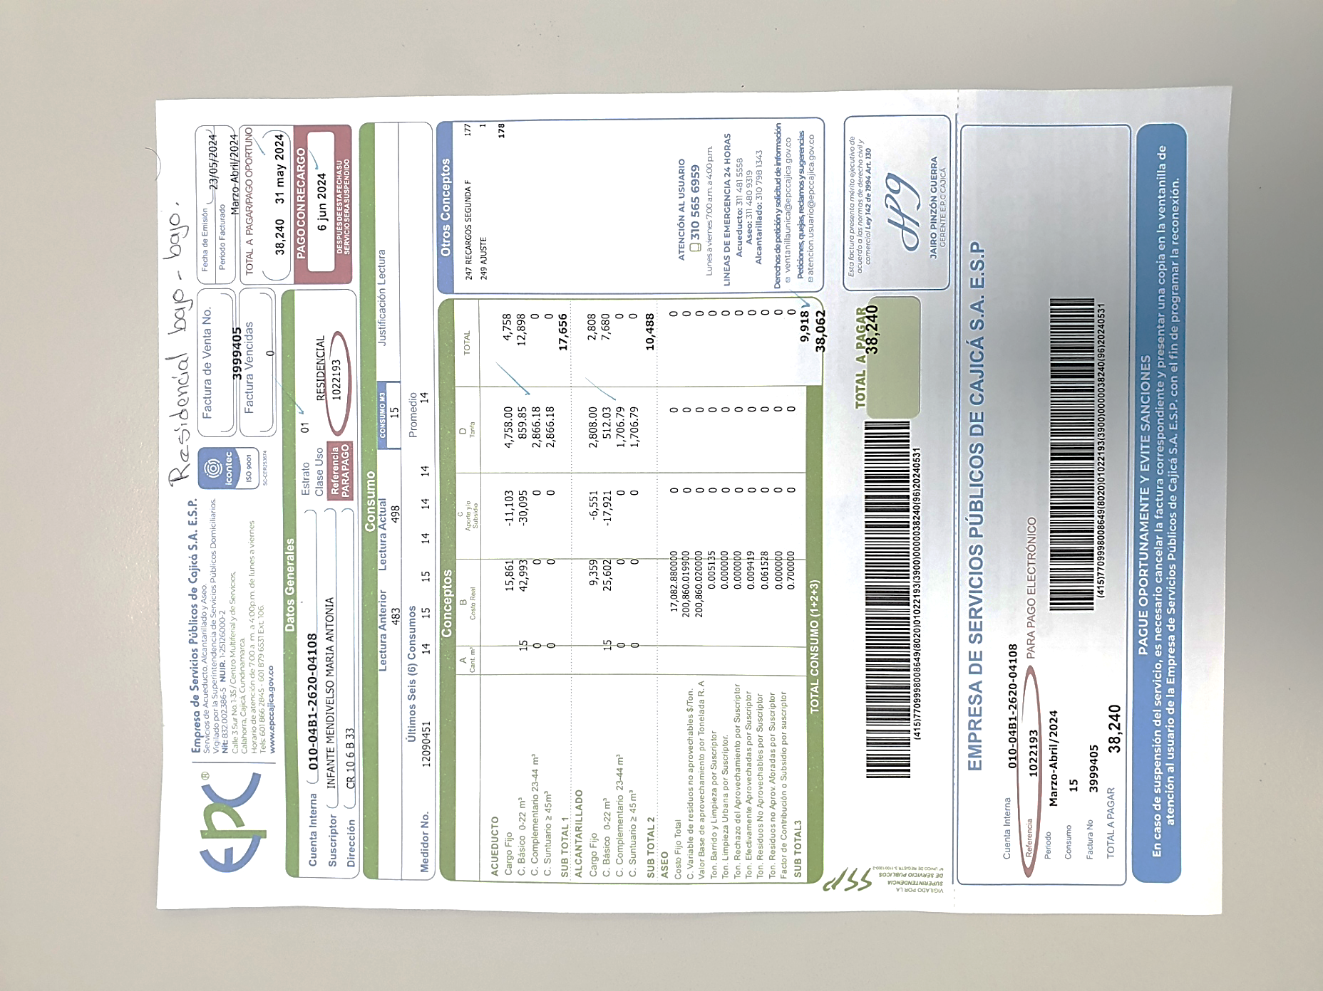




LECTURAS
Datos del usuario como:
Periodo facturado, Total a pagar, Pago oportuno.
Lectura anterior y actual y los últimos 6 consumos.
Justificación de lectura
Número de medidor
ACUEDUCTO
Consumos básicos ( 0 a 22 M3),
Consumo complementario (va desde el 23 al 44 m3)
Para los estratos que reciben subsidio este solo aplicara para el consumo básico es decir para los primeros 22 metros
Los cobros se comportan de la misma forma que el servicio de acueducto.
El valor del metro cubico de acueducto y de alcantarillado son autorizados por la CRA (Comisión de Regulación de Agua Potable y Saneamiento Básico) y la SSPD (Superintendencia de Servicios Públicos Domiciliarios).
ALCANTARILLADO
Fuente: Prensa

Slide 39




ASEO
Los valores registrados son los costos generales (por tonelada), que fueron generados por la producción total de residuos presentados por los suscriptores.
TOTAL
RESUMEN DE LOS VALORES DESTACADOS
Numero de Referencia
Periodo Facturado
Total del Consumo
Total a Pagar
https://www.youtube.com/watch?v=Hr9k02qUczM
Fuente: Prensa

Slide 40
COMPORTAMIENTO TARIFARIO
Periodo | Periodo | Marzo - Abril 2023 |  | Mayo - Junio 2023 |  | Julio - Agosto 2023 |  | Septiembre - Octubre 2023 |  | Noviembre - Diciembre 2023 |  | Enero - Febrero 2024 |  | Marzo - Abril 2024
Servicio | Estrato | Cargo Fijo | Cargo por Consumo | Cargo Fijo | Cargo por Consumo | Cargo Fijo | Cargo por Consumo | Cargo Fijo | Cargo por Consumo | Cargo Fijo | Cargo por Consumo | Cargo Fijo | Cargo por Consumo | Cargo Fijo | Cargo por Consumo
Acueducto | Estrato 1 | $ 4.256,42 | $ 769,18 | $ 4.354,30 | $ 786,86 | $ 4.530,77 | $ 818,75 | $ 4.609,35 | $ 832,95 | $ 4.609,35 | $ 832,95 | $ 4.609,35 | $ 832,95 | $ 4.758,23 | $ 859,86
 | Estrato 2 | $ 8.512,85 | $ 1.538,35 | $ 8.708,61 | $ 1.573,73 | $ 9.061,53 | $ 1.637,50 | $ 9.218,70 | $ 1.665,90 | $ 9.218,70 | $ 1.665,90 | $ 9.218,70 | $ 1.665,90 | $ 9.516,46 | $ 1.719,71
 | Estrato 3 | $ 12.059,87 | $ 2.179,33 | $ 12.337,20 | $ 2.229,45 | $ 12.837,17 | $ 2.319,80 | $ 13.059,82 | $ 2.360,03 | $ 13.059,82 | $ 2.360,03 | $ 13.059,82 | $ 2.360,03 | $ 13.481,65 | $ 2.436,26
 | Estrato 4 | $ 14.188,08 | $ 2.563,92 | $ 14.514,35 | $ 2.622,88 | $ 15.102,56 | $ 2.729,17 | $ 15.364,49 | $ 2.776,50 | $ 15.364,49 | $ 2.776,50 | $ 15.364,49 | $ 2.776,50 | $ 15.860,77 | $ 2.866,18
 | Estrato 5 | $ 21.282,12 | $ 3.845,88 | $ 21.771,52 | $ 3.934,32 | $ 22.653,83 | $ 4.093,76 | $ 23.046,74 | $ 4.164,75 | $ 23.046,74 | $ 4.164,75 | $ 23.046,74 | $ 4.164,75 | $ 23.791,15 | $ 4.299,28
 | Estrato 6 | $ 22.700,93 | $ 4.102,27 | $ 23.222,96 | $ 4.196,61 | $ 24.164,09 | $ 4.366,67 | $ 24.583,19 | $ 4.442,40 | $ 24.583,19 | $ 4.442,40 | $ 24.583,19 | $ 4.442,40 | $ 25.377,22 | $ 4.585,89
Alcantarillado | Estrato 1 | $ 2.511,55 | $ 457,42 | $ 2.569,30 | $ 467,71 | $ 2.673,42 | $ 487,19 | $ 2.719,79 | $ 496,38 | $ 2.719,79 | $ 496,38 | $ 2.719,79 | $ 496,38 | $ 2.807,64 | $ 512,04
 | Estrato 2 | $ 5.023,09 | $ 914,85 | $ 5.138,60 | $ 935,43 | $ 5.346,85 | $ 974,39 | $ 5.439,58 | $ 992,77 | $ 5.439,58 | $ 992,77 | $ 5.439,58 | $ 992,77 | $ 5.615,28 | $ 1.024,07
 | Estrato 3 | $ 7.116,05 | $ 1.296,03 | $ 7.279,69 | $ 1.325,19 | $ 7.574,70 | $ 1.380,38 | $ 7.706,08 | $ 1.406,42 | $ 7.706,08 | $ 1.406,42 | $ 7.706,08 | $ 1.406,42 | $ 7.954,98 | $ 1.450,77
 | Estrato 4 | $ 8.371,82 | $ 1.524,75 | $ 8.564,34 | $ 1.559,05 | $ 8.911,42 | $ 1.623,98 | $ 9.065,97 | $ 1.654,62 | $ 9.065,97 | $ 1.654,62 | $ 9.065,97 | $ 1.654,62 | $ 9.358,80 | $ 1.706,79
 | Estrato 5 | $ 12.557,73 | $ 2.287,12 | $ 12.846,51 | $ 2.338,57 | $ 13.367,12 | $ 2.435,97 | $ 13.598,96 | $ 2.481,92 | $ 13.598,96 | $ 2.481,92 | $ 13.598,96 | $ 2.481,92 | $ 14.038,21 | $ 2.560,18
 | Estrato 6 | $ 13.394,91 | $ 2.439,59 | $ 13.702,94 | $ 2.494,47 | $ 14.258,26 | $ 2.598,37 | $ 14.505,56 | $ 2.647,38 | $ 14.505,56 | $ 2.647,38 | $ 14.505,56 | $ 2.647,38 | $ 14.974,09 | $ 2.730,86
Aseo | Estrato 1 | $ 9.048,30 |  | $ 9.221,39 |  | $ 9.494,13 |  | $ 10.527,68 |  | $ 10.186,38 |  | $ 9.471,02 |  | $ 9.917,49
 | Estrato 2 | $ 18.758,27 |  | $ 19.106,36 |  | $ 19.609,65 |  | $ 21.665,82 |  | $ 20.976,44 |  | $ 19.599,80 |  | $ 20.526,03
 | Estrato 3 | $ 27.109,86 |  | $ 27.604,53 |  | $ 28.283,37 |  | $ 31.187,42 |  | $ 30.205,32 |  | $ 28.298,87 |  | $ 29.637,97
 | Estrato 4 | $ 33.469,37 |  | $ 34.055,87 |  | $ 34.754,08 |  | $ 38.144,57 |  | $ 36.973,01 |  | $ 34.858,90 |  | $ 36.513,57
 | Estrato 5 | $ 55.402,92 |  | $ 56.297,65 |  | $ 57.013,53 |  | $ 62.013,36 |  | $ 60.202,73 |  | $ 57.456,55 |  | $ 60.200,08
 | Estrato 6 | $ 66.154,31 |  | $ 67.129,01 |  | $ 67.442,67 |  | $ 72.659,20 |  | $ 70.655,52 |  | $ 68.303,19 |  | $ 71.584,69
Fuente: Facturación

Slide 41
Fuente: Facturación

Slide 42
Fuente: Facturación

Slide 43
Fuente: Facturación

Slide 44


